Slide 1
2019级硕士毕业论文开题答辩
基于分钟级电表数据的非侵入式负监测方法的研究与实现
答辩人：汪宇晨
指导老师：李伟
答辩日期：2021/04/23

Slide 2
非侵入式负荷监测
非侵入式负荷监测(Non-intrusive load monitoring, NILM)也称为负荷分解(Load disaggregation), 其通过对某一特定区域的总电表数据进行分析, 可获取该范围内各用电负荷的相关信息。
简单而言，目前所做的工作就是通过一个家庭的总功率分解出每个电器的功率或开关状态。
Notes:
在“幻灯片放映”模式下，选择箭头访问相应链接。

Slide 3
背景
1. 电力系统迅速发展，为了提高电网的信息化程度，开展智能用电，需要对用户行为进行分析。
2. 尽管我国智能电网建设日益完善，但是受技术等多方面因素制约，常用的用电分析技术已经无法满足目前的要求，需要开展对负荷监测的相关研究。

Slide 4
分类
1. 侵入式负荷监测
侵入式负荷监测是指在用电负荷上安装硬件监测设备，实时获取每个设备负荷的运行状态与用电量
2. 非侵入式负荷监测
非侵入式负荷监测（Non-intrusive load monitoring, NILM）是指直接在主电路上安装非侵入式负荷监测装置，获取总用电负荷的电流、电压与功率信息，根据这些信息识别居民家庭内每个用电设备的负荷运行状态。

Slide 5
应用价值
用户用电信息反馈
普通用户可以通过这种方式了解各个电器的用电情况，掌握各个电器的耗电状态，从而理性安排电器的使用。
2. 电力公司信息收集
电力公司可以了解各个用户的电器使用情况，一方面可以检测用户对于违规电器的使用，减少用电安全隐患；另一方面可以对各个区域乃至各个家庭的用电行为进行分析，做到对每个用户都实现有差异的定向服务，提升用户满意度。
3. 电器制造商信息收集
电器制造商可以通过负荷分解获得的电器信息，查看分析电器的实际使用情况和电器规格是否匹配，提升电器制造质量。

Slide 6
国内外研究现状
基于组合优化的方式
基于模式识别的方式
有监督学习
无监督学习
Notes:
在“幻灯片放映”模式下，选择箭头访问相应链接。

Slide 7
传统负荷监测方式
组合优化
尝试将观察到的功率测量值与设备特征库中设备功率信号的可能组合进行匹配，以减少匹配误差作为优化策略。
2. 隐马尔可夫
由初始状态概率向量π、状态转移模型A、观测概率矩阵B构建一个马尔可夫模型。观测序列为总电表采集的时间序列，隐含状态序列为每个电器的工作模式。
3. 稀疏编码
为每一台设备建立相应的负荷矩阵。实际使用时将这些学习模型结合起来，仅使用它们的累计信号来分解从未见过的家庭中不同设备的功耗。

Slide 8
传统负荷监测方式的不足
组合优化
对于设备数量较少且设备特征已知的情况具有相对较好的分解效果。但是该方法本质上是NP完全问题，优化提升困难；其次，该方法假设各设备的特征满足叠加性，但是并不是所有设备的负荷特征都满足这一特性；最后，该方法需要一个完整的设备特征库，这一需求在实际应用中很难被满足
2. 隐马尔可夫
FHMM中假设每台设备之间的状态是相互独立的，忽略了设备之间的相关性信息。此外，FHMM的模型复杂度仍然较高，并且要得出精确推理所需的状态数量仍然会呈指数型增加，这给实际应用带来了困难
深度学习开始走入人们的视野

Slide 9
分钟级电表数据分解
目前，大多数对于非侵入式负荷监测的研究都集中于秒级或者毫秒级的数据，而现有居民电表采集数据的频率为分钟级，为了实现秒级或毫秒级数据的采集，需要增加专用的采集设备。
采集分钟级数据，只需要在软件层面对电表进行改造，成本较低。
秒级和毫秒级这类相对高频数据相比，针对分钟级数据的非侵入式负荷监测存在着预测精准度较低、采集数据量的时间跨度较大等问题。因此，需要引入居民家庭的社会特征，以提高面向分钟级数据的负荷辨识精度

Slide 10
研究目标
针对常规的非侵入式负荷监测成本较高、涉及范围较大、精确度不足等问题，基于深度学习等技术，研究数据采集和预处理方法，建立面向分钟级居民电表数据的负荷分解智能计算模型，设计并实现在线负荷识别系统，实现不同用电场景下居民用电设备负荷的快速准确识别
Notes:
在“幻灯片放映”模式下，选择箭头访问相应链接。

Slide 11
研究内容
数据采集和预处理
基于混合数据的多输入符合检测方法
非侵入式负荷监测系统的设计与实现
Notes:
在“幻灯片放映”模式下，选择箭头访问相应链接。

Slide 12
数据采集
电气特征数据
社会特征数据
Notes:
在“幻灯片放映”模式下，选择箭头访问相应链接。

Slide 13
数据收集——电气特征
1.电力总线的功率
2.单个电器监测的功率
1.微波炉
2.冰箱
3.洗衣机
4.洗碗机
5.…
3. 总线和电器的对应关系

Slide 14
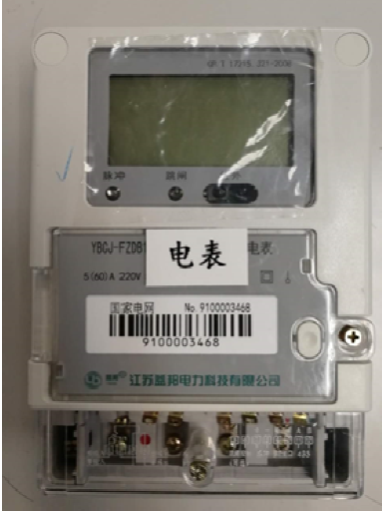
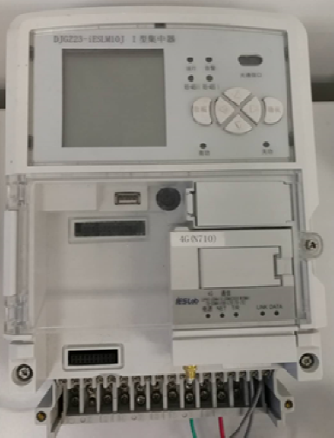
数据采集装置
1. 电表
监测电器的用电负荷
2. 采集器：
用来接收电子式电表用电产生的输出脉冲，记录电表用电情况并上传到集中器
3. 集中器
远程集中抄表系统的中心管理设备和控制设备，负责定时读取终端数据、系统的命令传送、网络管理、事件记录等

Slide 15
数据收集——社会特征
1. 家庭特征
2. 地理特征
3. 气象特征
社会 | 家庭 | 人口数量
 |  | 房屋面积
 |  | 成员职业
环境 | 地理 | 房屋地域
 |  | 海拔
 | 气象 | 气象温度
 |  | 气象湿度

Slide 16
数据预处理
缺失数据：前后时刻均值填充
在线负荷辨识过程中：前填充
大片数据缺失时：第一个缺失值会得到填充
某时刻总功率或电器功率有一条为空时，删除该条记录。

Slide 17
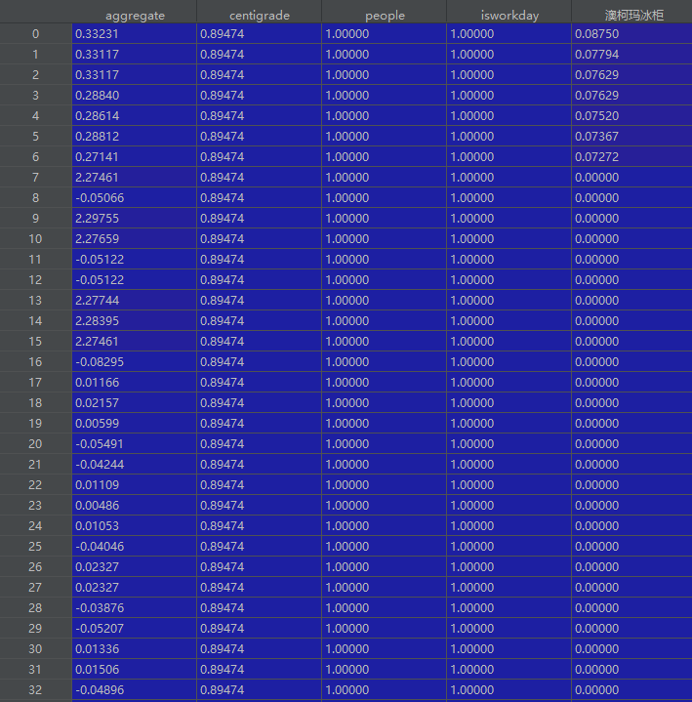
数据处理：后处理
功率数据——标准化：
（当前功率-平均功率）/ 标准功率
社会特征数据：
数值型数据（温度， 人口）：最大最小缩放
x = (x - min) / (max - min)
类型数据（工作日）：onehot编码

Slide 18
基于混合数据的多输入负荷监测方法
电气特征：Sequence to Point
社会特征：MLP
综合：使用Concatenate layer综合两类特征
Notes:
在“幻灯片放映”模式下，选择箭头访问相应链接。

Slide 19
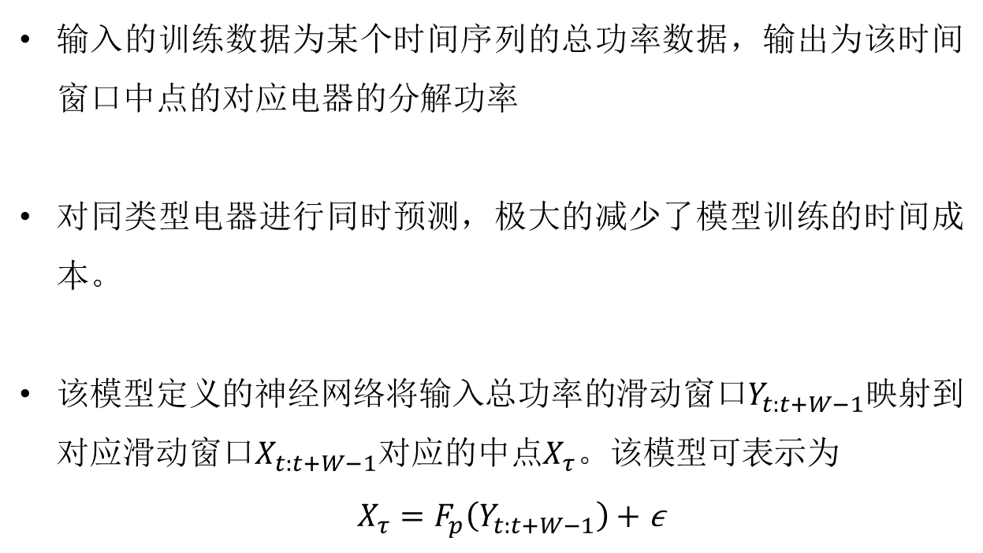
模型结构——电气特征
输入的训练数据为某个时间序列的总功率数据，输出为该时间窗口中点的对应电器的分解功率
对同类型电器进行同时预测，极大的减少了模型训练的时间成本。
该模型定义的神经网络将输入总功率的滑动窗口$Y_{t:t+W−1}$映射到对应滑动窗口$X_{t:t+W−1}$对应的中点$X_{τ}$。该模型可表示为
$X_{τ}=F_{p}\left(Y_{t:t+W−1}\right)+$ϵ

Slide 20
模型结构——社会特征
采用一维卷积层进行特征提取，连接多层全连接层，最后输出数据至联合层
联合层用于特征联合，将社会特征与电气特征进行融合
最终通过全连接层输出负荷辨识结果，即为每台电器设备在该时间窗口中点的功率，最终输出的功率数量为同时进行辨识的电器设备数量

Slide 21
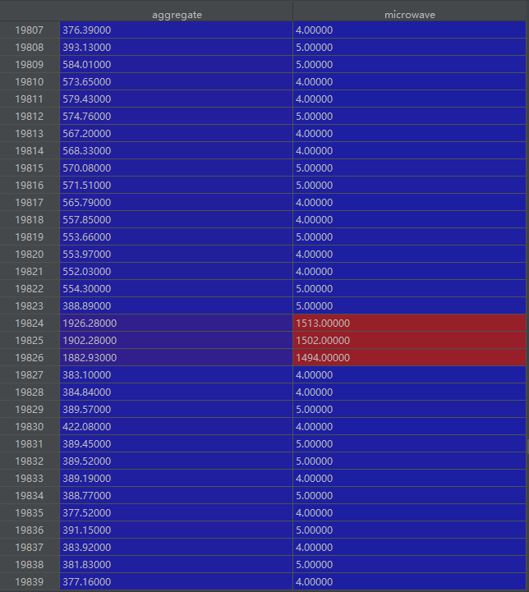
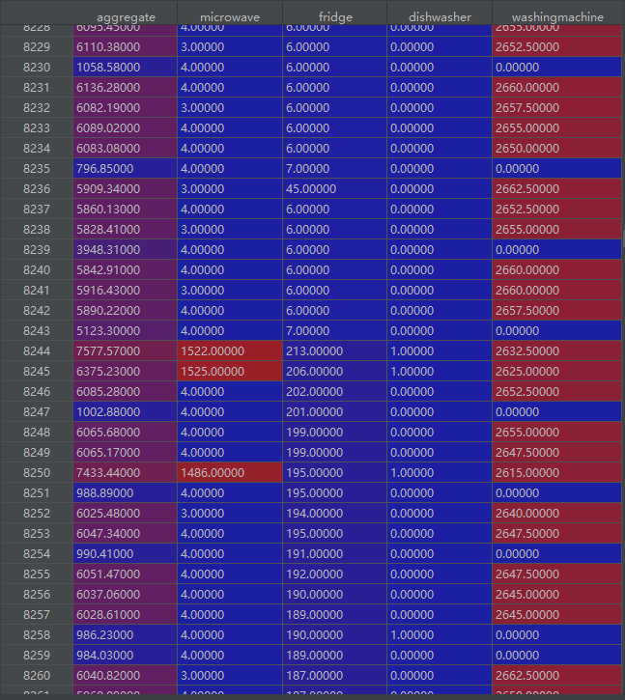
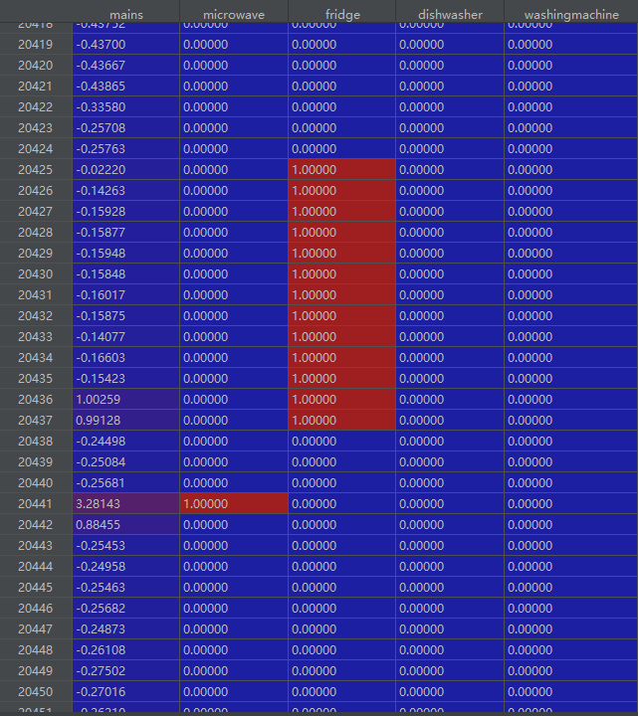
模型支持模式
根据判断电器是否运行的阈值，将大于阈值的功率数据转为标签1，代表开启，将小于阈值的功率数据转为标签0，代表关闭
单次预测单个电器
单次预测多个电器
单次预测多个电器开关状态

Slide 22
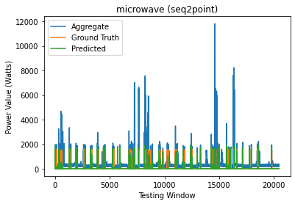
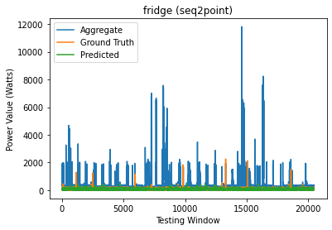
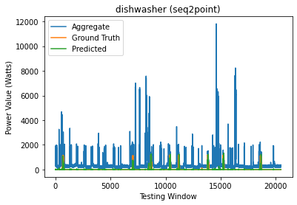
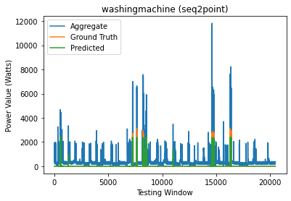
分解结果测试
Recall: 0.3397
Precision: 0.4384
Accuracy: 0.9860
F1 Score: 0.3828
Relative error in total energy: 0.239
Mean absolute error(in Watts): 23.243
Recall: 0.9623205741626795
Precision: 0.6353823877846518
Accuracy: 0.855517578125
F1 Score: 0.7654007769761358
Relative error in total energy: 0.09474087933908058
Mean absolute error(in Watts): 33.05509239323437
Recall: 0.9545
Precision: 0.6471
Accuracy: 0.9933
F1 Score: 0.7713
Relative error in total energy: 0.04618
Mean absolute error(in Watts): 14.5615
Recall: 0.7214
Precision: 0.3961
Accuracy: 0.9447
F1 Score: 0.5114
Relative error in total energy: 0.5067
Mean absolute error(in Watts): 18.7704

Slide 23
非侵入式负荷监测系统设计与实现
数据处理模块
模型训练模块
电表管理模块

Slide 24
系统模块设计
1. 数据处理模块：该模块可以收集实时电力数据，并将数据保存至数据库。在训练时向模型输出训练数据，辨识时提供总功率数据来检测模型辨识效果。
2. 模型训练模块：该模块用于设定模型训练的参数和训练模型。设定参数如一次性加载的数据量大小、输入窗口大小、训练周期、模型类型、场景选择等。
3. 电表管理模块：该模块主要是向管理人员提供电表管理功能。如手动增加总表和分表，对采集数据打标签，采集数据复核等。

Slide 25
数据库表设计
属性 | Filed_id | Key | 类型
主键id | id | PRI | INT
电表id | meter | - | INT
功率 | KW | - | INT
电压 | V | - | INT
电流 | A | - | INT
采集时间 | timestamp | - | BIGINT
电器名 | model |  | VARCHAR(40)
是否为工作日 | isworkday |  | VARCHAR(10)
温度 | centigrade |  | INT
家庭人数 | people |  | INT
属性 | Filed_id | Key | 类型
主键id | id | PRI | INT
总电表id | parent | - | INT
分电表id | child | - | INT
表2 电表层次信息表
表1 电表采集信息表

Slide 26
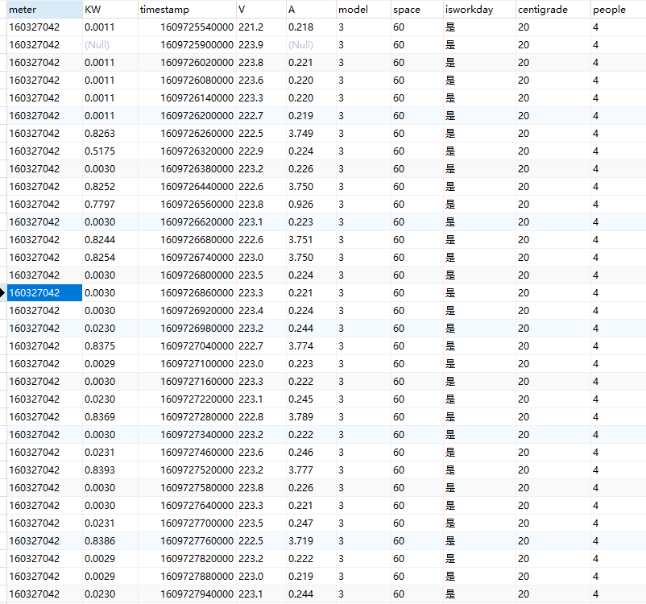
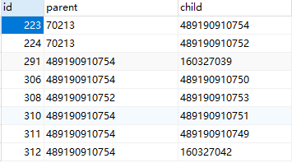
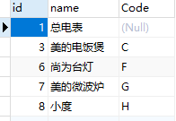
数据库表设计
表4 电表层次表
表3 电表数据表
表5 电器对应表

Slide 27
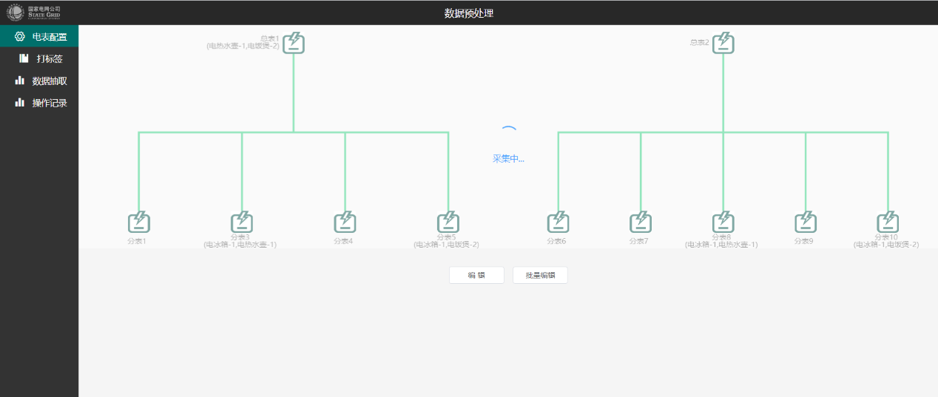
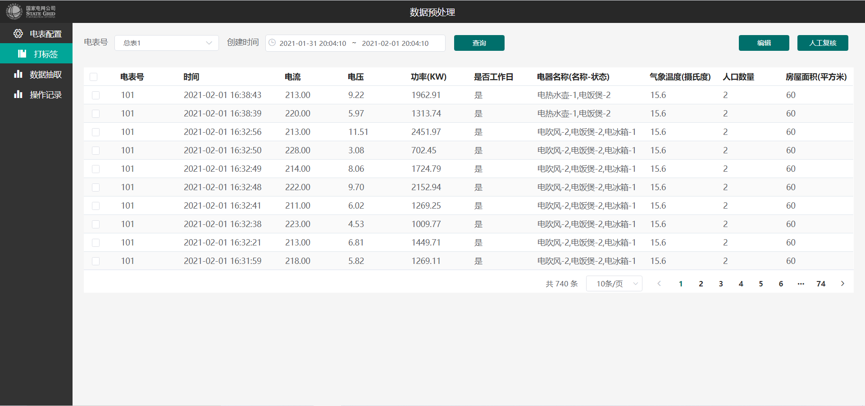
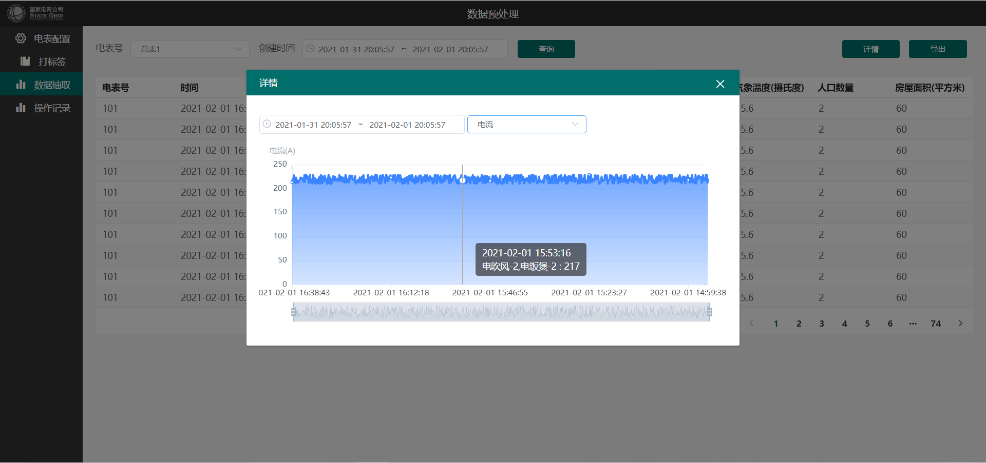
前端页面展示

Slide 28
可行性分析
技术可行性
个人能力可行性
企业支持可行性
导师指导可行性

Slide 29
感谢
谢谢各位老师的认真倾听！

